Slide 2
Introdução à Banco de Dados

Slide 3

AGENDA
O que é Banco de Dados
Como ele funciona
Sistema Gerenciador de Banco de Dados
Modelagem de Dados
Modelo de dados Entidade-Relacionamento
Modelo de dados Relacional
Mapeamento MER
Normalização de dados

Slide 4
O QUE SÃO BANCO DE DADOS
Uma base de dados é um conjunto de arquivos relacionados entre si. (CHU 1983)
Uma base de dados é uma coleção de dados operacionais armazenados, usados pelos sistemas de aplicação de uma determinada organização. (Date,1985)
Uma base de dados é uma coleção de dados relacionados. (Elmasri e Navathe 1989)

Slide 5
CONCEITOS GERAIS
Banco de Dados - Representa o arquivo físico de dados, armazenado em dispositivos periféricos, onde estão armazenados os dados de diversos sistemas, para consulta e atualização pelo usuário.
Dado - É o valor do campo quando é armazenado no Banco de Dados.
Tabelas Lógicas - Representam as estruturas de armazenamento de dados (arquivos) dos sistemas.
S.G.D.B. (Sistema Gerenciador de Banco de Dados) - É o software responsável pelo gerenciamento (armazenamento e recuperação) dos dados no Banco de Dados.
Conteúdo do campo - É o valor do campo armazenado no Banco de Dados.
Modelo de Banco de Dados: Modelo Relacional, Modelo Hierárquico e Modelo em Rede. Representa a estrutura física no qual o armazenamento dos dados foram projetados. O modelo identifica a estrutura interna de recuperação e armazenamento dos dados no qual o SGBD foi projetado.

Slide 6
PROPRIEDADES GENÉRICAS
Um Bd é uma coleção de dados logicamente relacionados, com algum significado.
implica em que associações aleatórias de dados não possam ser chamadas de bases de dados.
Um Bd é projetado, construído e preenchido com dados para um propósito específico.
Possui um grupo de usuários e algumas aplicações concebidas para atender a esses usuários .
Um Bd é a representação de algum aspecto do mundo real.
nos leva a que, qualquer mudança na realidade, provocará mudanças nessa base de dados.

Slide 7
VISÕES DO BANCO DE DADOS
Visão Interna
É aquela vista pelo responsável pela manutenção e desenvolvimento do SGBD. Existe a preocupação com a forma de recuperação e manipulação dos dados dentro do Banco de Dados.
Visão Externa
É aquela vista pelo usuário que opera os sistemas aplicativos, através de interfaces desenvolvidas pelo analista (programas), buscando o atendimento de suas necessidades

Slide 8
VISÕES DO BANCO DE DADOS
Visão Conceitual
É aquela vista pelo analista de desenvolvimento e pelo administrador das bases de dados. Existe a preocupação na definição de normas e procedimentos para manipulação dos dados, para garantir a sua segurança e confiabilidade, o desenvolvimento de sistemas e programas aplicativos e a definição no banco de dados de novos arquivos e campos. Na visão conceitual, existem 2 (duas) linguagens de operação que são:

Slide 9
VISÕES DO BANCO DE DADOS
Linguagem de definição dos dados (DDL)
Linguagem que define as aplicações, arquivos e campos que irão compor o banco de dados (comandos de criação e atualização da estrutura dos campos dos arquivos).
Linguagem de manipulação dos dados (DML) –
Linguagem que define os comandos de manipulação e operação dos dados (comandos de consulta e atualização dos dados dos arquivos).

Slide 10
Sistema Gerenciador de Banco de Dados

Slide 11


Sistema Gerenciador de Bancos de Dados (SGBD)
É uma coleção de programas que permitem aos usuários definirem, construírem e manipularem uma base de dados para o uso das diversas aplicações.
SGBD

Slide 12
USUÁRIOS /PROGRAMADORES
Programas de aplicação/consultas
Software para processar Consultas/Programas
SGBD
Software para Acessar Dados Armazenados
Definição da Base de Dados Armazenada
Base de Dados Armazenada

Slide 13
Profissionais Envolvidos
Administrador de Banco de Dados:
responsável por autorizar o acesso ao banco de dados e coordenar e monitorar seu uso.
Projetista do Banco de Dados:
responsável pela identificação dos dados a serem armazenados no banco de dados; por escolher estruturas apropriadas para representar e armazenar tais dados

Slide 14
PROFISSIONAIS ENVOLVIDOS
Usuários Finais:
Profissionais que precisam ter acesso ao banco de dados para consultar, modificar e remover dados
Analistas de Sistemas e Programadores de Aplicação:
Os analistas desenvolvem especificações das transações que atendem aos requisitos dos usuários, e os programadores implementam estas especificações produzindo os programas. Devem estar familiarizados com todas as capacidades do SGBD

Slide 15

SURGIMENTO DE SGBDS
Programas gravam seus dados em disco, segundo estruturas próprias. Para acessá-los é necessário conhecer sua estrutura.

Slide 16
SGBDs
Se vários programas compartilham seus dados, todos devem conhecer e manipular as mesmas estruturas.
Se algum programa precisar de alguma mudança na estrutura de dados, todos os programas terão que ser alterados, mesmo que a alteração ocorra em dados que ele não utiliza.

Slide 17
SGBDs
Solução: colocar um sistema entre os dados e os programas, que converta o formato em que os dados estão gravados para o formato específico que cada programa precisa dos dados.

Slide 18

SGBDs
Cada programa:
“Vê” apenas os dados que lhe interessam;
Não precisam entrar em detalhes de como seus dados estão fisicamente gravados;
Não precisa ser modificado se a estrutura de dados que ele não utiliza for mudada

Slide 19
Propriedades de SGBDs
Consistência de dados:
O SGBD avalia os dados recebidos através de regras de integridade, garantindo que sempre estejam corretos.
Validade:
Os dados são válidos quando pertencem ao domínio de valores possíveis naquele caso.

Slide 20

SISTEMA GERENCIADOR DE BANCOS DE DADOS
SGBD
Programas de Aplicação
Esquema de Conversão
Banco de Dados

Slide 21
PROPRIEDADE DE SGBD: VALIDADE
Nome | Endereco | Telefone
José de Almeida | R. Tulipas 89 | 0162761112
Jose da Silva | Av. Clóvis Penteado 98 | Residencial
Aparecido Navarro | R. Marechal Deodoro | 0192445618
Dado inválido !

Slide 22
PROPRIEDADE DE SGBD
Completeza:
Todos os dados que precisam ser conhecidos estão disponíveis.
Consistência:
Sempre que a mesma informação é gravada, mesmo que em locais diferentes, ela tem o mesmo valor.

Slide 23
EXEMPLOS DE SGBDS
Sybase Oracle Informix
CA-OpenIngres DB2
Dataflex ZIM
Gupta Postgress SQL-Server DBase Paradox Unify FoxPro
Access Orion O2
Jasmine Firebird

Slide 24
Modelagem de Dados

Slide 25
MODELO DE DADOS
Coleção de elementos de representação com propriedades semânticas e sintáticas pré-definidas
Um elemento ou um conjunto de elementos de representação são agrupados e organizados para representar uma porção do “mundo real”, constituindo um “esquema de dados” compreensível pelo gerenciador.

Slide 26
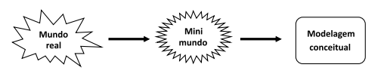
MODELAGEM DE DADOS CONCEITUAL
Retrata puramente uma transformação do mundo real para o mundo virtual.
Pode-se afirmar que estamos modelando o mundo daquela empresa, pessoa, organização,
O responsável por confeccionar esse desenho, chamado então de modelo conceitual, é o analista de sistemas, e o responsável por executá-lo e implementá-lo efetivamente em um banco de dados é o desenvolvedor

Slide 27
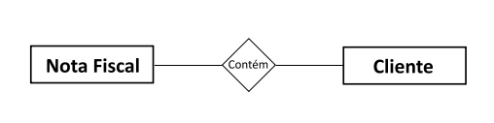
MODELAGEM DE DADOS CONCEITUAL
Esse modelo não depende de nenhum tipo de tecnologia ou fabricante de SGBDs.
É um modelo de alto nível e, mesmo depois de pronto,
Somente deverá ser utilizado para o entendimento do negócio da respectiva organização

Slide 28
MODELAGEM LÓGICA
A modelagem lógica tem seu início a partir da modelagem conceitual
Considera os diferentes tipos de abordagem de dados, por exemplo, as abordagens hierárquica, de rede, relacional e orientada a objetos,
Não é relevante considerar as características do SGBD onde será implementado, mas é necessário saber qual abordagem será utilizada, no nosso caso – RELACIONAL
Um modelo lógico relacional descreve as estruturas que estarão contidas no banco de dados as tabelas, os padrões de nomenclatura e são definidas as chaves primárias e estrangeiras

Slide 29
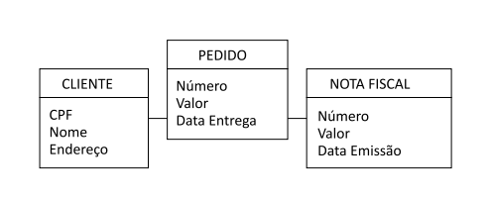
MODELAGEM LÓGICA

Slide 30
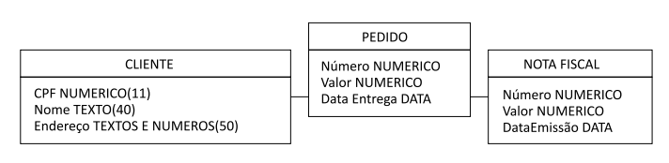
MODELAGEM FÍSICA
Leva em consideração o SGBD que será utilizado para gerenciar o banco de dados e todas as suas limitações.
É derivado de um modelo lógico e descreve como os dados serão realmente armazenados dentro do banco de dados
Demonstrando os tamanhos dos campos e de que tipo são

Slide 31

MODELO ENTIDADE – RELACIONAMENTO (MER)
O MER tem a finalidade de, conceitualmente, descrever os dados armazenados em um banco de dados e suas interligações.
Desse processo origina-se o diagrama de entidade-relacionamento (DER)
É preciso criar as entidades que são compostas por atributos e liga-las por meio de relacionamentos

Slide 32
MODELO ENTIDADE – RELACIONAMENTO (MER)
ENTIDADES
O que são entidades:
Algo que existe no mundo real dentro de uma organização, um objeto ou uma pessoa;
Algo com relevância para os processos de negócio;
Algo cujas informações se deseja armazenar;
Algo que representa um padrão específico de características.
Por exemplo: em um supermercado há produtos, notas fiscais, clientes e fornecedores.
Cada entidade é representada por um retângulo

Slide 33
MODELO ENTIDADE – RELACIONAMENTO (MER)
ENTIDADES
O primeiro passo é imaginar um sistema a ser desenvolvido
Imagine um sistema de vendas em varejo
Imaginar o fluxo do processo juntamente com as pessoas ou objetos reais que participam dele
Por exemplo, o vendedor vende ao cliente algum produto e gera uma nota fiscal

Slide 34
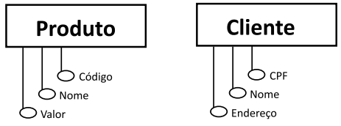
MODELO ENTIDADE – RELACIONAMENTO (MER)
ATRIBUTOS
Cada entidade possui seus atributos
São os dados que são associados a cada ocorrência de uma entidade ou de um relacionamento
Exemplo 1: um cliente possui CPF, nome, endereço e data de nascimento. Esse conjunto de características pode ser aplicado para todas as pessoas, portanto é considerado atributo da entidade Cliente.
Exemplo 2: para a entidade Produtos, temos marca, código, nome, tipo da embalagem, data de validade e nome do fornecedor. Cada uma dessas características é considerada atributo da entidade Produto.
É representado por meio de uma elipse logo abaixo da sua respectiva Entidade

Slide 35
MODELO ENTIDADE – RELACIONAMENTO (MER)
ATRIBUTOS
Simples:
São estruturas que não podem ser divididas em outras menores, por exemplo idade
Monovaloradas ou multivaloradas:
Monovalorados são atributos que só podem ter um único valor em determinado momento, por exemplo, a data de nascimento é única para cada pessoa, mas telefones podem ser vários: celular, residencial e comercial; nesse caso, são multivalorados.
Nulos:
São atributos que ainda não têm valores, mas em determinado momento receberão valor, por exemplo: existe um registro da análise e da publicação de um livro; enquanto está em fase de análise, o valor da data de publicação é nulo, pois ainda não foi publicado. Zero e espaço em branco não são valores nulos, e sim valores válidos para os respectivos tipos de dados.
Derivados:
São atributos que podem ser calculados a partir de outros atributos ou a partir de fórmulas aplicadas sobre atributos. Por exemplo, obter a idade através da subtração da data atual pela data de nascimento

Slide 36
MODELO ENTIDADE – RELACIONAMENTO (MER)
ATRIBUTOS
Simples:
São estruturas que não podem ser divididas em outras menores, por exemplo idade
Monovaloradas ou multivaloradas:
Monovalorados são atributos que só podem ter um único valor em determinado momento, por exemplo, a data de nascimento é única para cada pessoa, mas telefones podem ser vários: celular, residencial e comercial; nesse caso, são multivalorados.
Nulos:
São atributos que ainda não têm valores, mas em determinado momento receberão valor, por exemplo: existe um registro da análise e da publicação de um livro; enquanto está em fase de análise, o valor da data de publicação é nulo, pois ainda não foi publicado. Zero e espaço em branco não são valores nulos, e sim valores válidos para os respectivos tipos de dados.
Derivados:
São atributos que podem ser calculados a partir de outros atributos ou a partir de fórmulas aplicadas sobre atributos. Por exemplo, obter a idade através da subtração da data atual pela data de nascimento

Slide 37
MODELO ENTIDADE – RELACIONAMENTO (MER)
RELACIONAMENTOS
É de fundamental importância para a concretização de trabalhos de modelagem o entendimento dos conceitos de relacionamentos
Seguindo o exemplo do comércio varejista, as entidades nota fiscal e cliente, perceberá que elas têm certa relação.
Você saberia informar que relação há entre essas entidades?
Os relacionamentos representam o conjunto de associações entre ocorrências de entidades, sendo responsáveis por unir as entidades que possuem alguma relação entre si, possibilitando que as entidades compartilhem informações e evitando que dados sejam gravados em duplicidade.

Slide 38
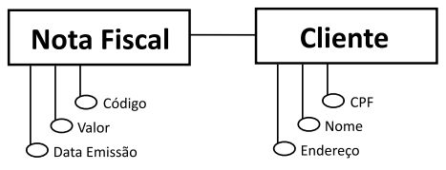
MODELO ENTIDADE – RELACIONAMENTO (MER)
RELACIONAMENTOS
Um cliente deseja receber a nota fiscal de sua compra, e essa nota fiscal deve conter o nome do cliente, certo?
Se uma nota fiscal possui o nome do cliente, esta tem interesse em ir até a entidade Cliente e buscá-lo
A entidade Cliente deverá compartilhar essa informação com a entidade nota fiscal e, se necessário, também com outras

Slide 39
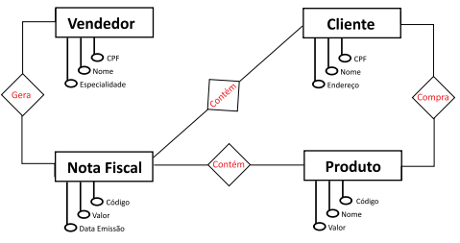
MODELO ENTIDADE – RELACIONAMENTO (MER)
RELACIONAMENTOS
Preste atenção:
Cliente recebe a nota fiscal, nota fiscal possui o nome do cliente,
Vendedor emite a nota fiscal, nota fiscal contem produtos
Os relacionamentos são representados por verbos
No diagrama são representados por um losango

Slide 40

MODELO ENTIDADE – RELACIONAMENTO (MER)
CARDINALIDADES
A definição literal de cardinalidade é representada pelo número (mínimo, máximo) de ocorrências de uma entidade associada a uma ocorrência de outra entidade por meio do relacionamento
Por exemplo, quantas ocorrências pode haver entre a entidade Cliente e a entidade Nota fiscal? Ou seja, quantas notas fiscais o cliente poderá receber e quantos clientes poderão estar contidos em uma nota fiscal?
Há três tipos de cardinalidades diferentes: um para um, um para muitos e muitos para muitos

Slide 41

MODELO ENTIDADE – RELACIONAMENTO (MER)
CARDINALIDADES
Relacionamento 1:1
Significa que cada ocorrência da entidade A acontece apenas uma vez com a entidade B, assim como o inverso também é verdadeiro.

Slide 42

MODELO ENTIDADE – RELACIONAMENTO (MER)
CARDINALIDADES
Relacionamento 1:N
É o mais comumente encontrado
Indica que uma ocorrência da entidade A pode se relacionar com muitas ocorrências da entidade B, no entanto o inverso não é verdadeiro.

Slide 43

MODELO ENTIDADE – RELACIONAMENTO (MER)
CARDINALIDADES
Relacionamento N:N
Representa que várias ocorrências da entidade A relacionam-se com várias ocorrências da entidade B, sendo que, consequentemente, o inverso é verdadeiro

Slide 44

MODELO ENTIDADE – RELACIONAMENTO (MER)
CARDINALIDADES
Relacionamento N:N
No relacionamento N para N, há uma particularidade importante: a cada relacionamento desse tipo, deve ser criada uma tabela auxiliar entre as duas tabelas principais. Se a entidade Cliente se relaciona de N para N com a entidade Produto, então deverá ser criada uma nova tabela Cliente_Produto, que trará informações das duas tabelas demonstrando, por exemplo, o valor que cada cliente pagou em um determinado produto em uma determinada data
Cliente_Produto

Slide 45
MER - Atributos Monovalorados
CIC
Nome
Idade
Altura
Sexo
Pessoa

Slide 46
MER - Atributos Multivalorados
Nome
RM
Endereço
Fone
Estudante
Atributo Multivalorado

Slide 47
MER - Atributos Compostos
Rua
Número
CEP
Nome
RM
Endereço
Fone
Estudante
Atributo Composto

Slide 48
MER - Atributos Derivados
Rua
Número
CEP
Nome
RM
Endereço
Fone
Aniversário
Estudante
Atributo Derivado
Idade

Slide 49
Exemplo Diagrama ER (exceto atributos)
N
M
Disciplina
Estudante
Matricula
N
M
Pertence
Oferecida
Ministra
1
1
 |  | N
N | Professor
Departamento
1
Trabalha

Slide 50
MER - Entidades Fracas
Ementa
1
1
Possui
Disciplina
O conjunto de entidades Ementa só existe se existirem Disciplinas. Uma Ementa nunca existirá sozinha.

Slide 51
MER - Entidades Fracas
Ementa
1
1
Possui
Disciplina
O conjunto de entidades Ementa só existe se existirem Disciplinas, portanto, obrigatoriamente participará do relacionamento Possui com Disciplina.

Slide 52
MER - Entidades Fracas
Ementa
1
1
Possui
Disciplina
O conjunto de entidades Ementa relaciona-se com Disciplina através do seu tipo de relacionamento Identidade.

Slide 53
MER - Entidades Fracas
Ementa
1
1
Possui
Disciplina
O conjunto de entidades Disciplina é dita tipo de entidade proprietária de Ementa.

Slide 54
MER - Propriedades Generalização
Disjunção x Sobreposição (DxS)
Se uma entidade especializada puder pertencer a mais
de um subconjunto de entidades ao mesmo tempo,
diz-se ter uma sobreposição, caso contrário, disjunção.
Cobertura Total ou Parcial (TxP)
Se toda entidade pertencente ao conjunto de entidades
genérica pertencer a alguma entidade no conjunto de
entidades especializadas, então tem-se cobertura total; caso contrário, cobertura parcial.

Slide 55
Propriedades Generalização
Nome Sexo
Pessoa
Idade Altura
Disjunção X Sobreposição
Cláudia
(D x S)
S
E/OU
Professor
Aluno
NroMatricula
Paciente
CRPMEC
Prontuario

Slide 56
Propriedades Generalização
Nome Sexo
Pessoa
Idade Altura
Disjunção X Sobreposição
Cláudia
(D x S)
D
OU
Professor
Aluno
NroMatricula
Paciente
CRPMEC
Prontuário

Slide 57
Propriedades Generalização
Nome Sexo
Pessoa
Idade Altura
Total X Parcial (T x P)
Cláudia
T
E/OU
Professor
E/OU
Aluno
NroMatricula
Paciente
CRPMEC
Prontuario

Slide 58
Propriedades Generalização
Nome Sexo
Pessoa
Idade Altura
Total X Parcial (T x P)
Cláudia
P
Aluno
NroMatricula
Professor
Paciente
CRPMEC
Prontuario

Slide 59
Abstração de Agregação
Não é permitido esse
Disciplina
Sigla
tipo de ligação!!
M
N
N
Ministra
É-frequentada
M
Aluno
Nome
Professor
Nome

Slide 60
Abstração de Agregação
Disciplina
Sigla
N
Ministra
AULA
M
Professor
Nome

Slide 61
Abstração de Agregação
AULA
AULA é uma
Agregação
dos conjuntos de entidades
Professor e Disciplina.
Disciplina
Sigla
N
Ministra
Data
M
Hora
Professor
Nome
Podemos encontrar atributos da agregação

Slide 62
Abstração de Agregação
O uso de agregação torna
 | Disciplina
AULA |  | N
Ministra
 |  | M
 | Professor
possível expressar “relacionamento entre relacionamentos”
M
Sigla
N
É-frequentada
Aluno
Nome
Nome

Slide 63
MER
Abstração de Agregação
Abstração de agregação corresponde à idéia de que elementos de modelagem podem ser associados, formando outros “objetos” que representam essa associação.
O uso de agregação torna possível expressar “relacionamento
entre relacionamentos”!

Slide 64
MER
Abstração de Agregação
 | Disciplina
AULA |  | N
Ministra
 |  | M
 | Professor
O uso de agregação torna possível expressar “relacionamento
entre relacionamentos”!
Sigla
N
M
É frequentada
Aluno
Nome
Nome

Slide 65
Modelo de Dados Relacional

Slide 66
Modelo Relacional
Codd – 1970
Modelo de dados físico
Modelo mais implementado em SGBD!!!

Slide 67
Modelo Relacional
Uma base de dados é estruturada de acordo com o modelo de dados relacional como uma coleção de relações.
Uma relação é uma tabela (associada a um nome único) na qual cada linha representa uma coleção de dados.
Os valores podem ser interpretados como um fato que descreve a instância de uma entidade ou relacionamento.

Slide 68
Modelo Relacional
As colunas de uma relação são chamadas de atributos e as linhas de tuplas.
O conjunto de valores (atômicos ou indivisíveis) que define cada atributo de uma relação é chamado de domínio (especificado com um tipo de dados ou formato).

Slide 69
Modelo Relacional
Atributos
Nome
Endereço
Telefone
0xx16-2761112
T U P L A S
José de Almeida
R. Tulipas 89
Maria Dias
Av. Clóvis Penteado 98
0xx11-8548620
Aparecido Navarro
R. Marechal Deodoro
0xx19-2445618
Domínio

Slide 70
Modelo Relacional
O número de atributos de uma relação é chamado de grau da relação.
Formalmente, uma relação R é um conjunto de tuplas <d₁, d₂, ..., d_{n}> onde cada elemento di pertence a um domínio Di.

Slide 71
Modelo Relacional Restrições de Integridade
Regra 1: integridade entidade
Nenhum componente da chave primária pode ter valor nulo;
Regra 2: Integridade Referencial
Seja F um conjunto de atributos de uma relação R₁ definido sobre os mesmos domínios dos atributos da chave primária K de uma relação R₂. Para qualquer tupla t₁ de R₁, t₁[F] = t₂[k], onde t₂ é alguma tupla de R₂, onde K é a chave primária de R₂ e F é a chave estrangeira de R_{1.}

Slide 72
Modelo Relacional Integridade da Entidade
A chave primária de qualquer relação não pode ser nula em nenhuma tupla dessa relação
Nome
CIC
Telefone
Sobrenome
José de Almeida
062.360.718-29
016-
2761112
Biasi
NULO
011-
8548620
Maria
Ruiz
Maria
343.564.786-98
016-
2761112
Dias

Slide 73
Nome | CIC | Telefone | Depto
José de Almeida | 062.360.718-29 | 016-2761112 | DM
Maria Dias | 172.334.098-02 | 011-8548620 | DC
Maria | 343.564.786-98 | 016-2761112 | DEP
Departamento | Área
DM | MatemÒtica
DC | Computação
DEP | Produção
Integridade Referencial

Slide 74
Mapeamento MER

Slide 75
Tipo de entidades regulares
A
R1
B
A1
A2
R11
B1
B2
A
B
A1 | A2
B1 | B2

Slide 76
Tipos de entidades fracas
B
A
R1
A1
A2
B1
B2
R11
B
B1 | B2 | A1

Slide 77
Tipos de relacionamentos 1 x 1
1 1
A
R1
B
A1
A2
R11
B1
B2
OU
A
B
A1 | A2 | R11 | B1
B1 | B2 | R11 | A1

Slide 78
Tipos de relacionamentos 1 x N
1
N
A
R1
B
A1
A2
R11
B1
B2
B
A1 | B1 | B2 | R11

Slide 79
Tipos de relacionamentos M x N
A
M
N
B
R1
A1
A2
R11
B1
B2
R1
A1 | B1 | R11

Slide 80
Tipos de relacionamentos
Ternários R11
A
M
N
R1
B
N
A1 A2
B1
B2
C
C1
C2
R1
A1 | B1 | C1 | R11

Slide 81
Abstração de generalização (a)
C1
C2
Todas as entidades são mapeadas como relações. Os atributos chave de C são “herdados” por A e por B
C
A
B
A1 A2
B1
B2

Slide 82
Abstração de generalização (a)
C1
C2
C
A
B
A1
A2
B1
B2
A
B
A1 | A2 | C1
B1 | B2 | C1
C
C1
C2

Slide 83
Abstração de generalização (b)
C1
C2
C
A
B
A1
A2
B1
B2
A
B
A1 | A2 | C1 | C2
B1 | B2 | C1 | C2

Slide 84
Abstração de agregação
(cont.)
C
A
B
R1
A1
A2
R11
B1 B2
C1

Slide 85
Abstração de agregação
(cont.)
C
A
R1
B
A1 A2
R11
B1
B2
C1
B
A
B1 | B2
A1 | A2
C
C1 | R11 | B1 | A1

Slide 86
Abstração de agregação
(cont.)
Projeto
Aluno de Pós
Professor
Orienta
Nome
N_Mat
Tipo
Titulo

Slide 87
Abstração de agregação
(cont.)
Projeto
Professor
Orienta
Aluno de Pós
Nome
N_Mat
TÉtulo
Tipo
Aluno de Pós
Professor
N_Mat
Nome
Projeto
Título | Tipo | Nome | N_Mat

Slide 88
Abstração de agregação
(cont.)
Professor
Disciplina
Ministra
Nome
Sigla
Data
Hora
Sala

Slide 89
Abstração de agregação
(cont.)
Aula
Professor
Disciplina
Ministra
Nome
Sigla
Data
Hora
Sala
Disciplina
Sigla
Professor
Aula
Nome
Data | Hora | Nome | Sigla | Sala

Slide 90
Abstração de agregação
(cont.)
Aula
Professor
Ministra
Disciplina
Nome
Sigla
Livro Texto
Data
Hora
Sala

Slide 91
Abstração de agregação
(cont.)
Aula
Professor
Ministra
Disciplina
Nome
Professor
Data
Hora
Sala
Disciplina
Nome
Ministra
Sigla
Nome | Sigla | Livro texto
Aula
Data | Hora | Nome | Sigla | Sala

Slide 92
Atributos multivalorados
Os atributos multivalorados podem ser mapeados para uma nova relação, ou simplesmente podem fazer parte da chave primária.
Professor
Nome
N_Func
Fone

Slide 93
Atributos multivalorados
Professor
Nome |  | N_Func | Fone
Professor
Professor
Nome | N_Func
Nome
N_Func
Fone
Professor_Fone
N_Func | Fone

Slide 94
Mapeamento MER – Relacional Passos de Mapeamento
Mapear todos os conjuntos de entidades regulares (não fracas);
Mapear todos os conjuntos de entidades
fracas;
Mapear todos os conjuntos de relacionamentos com cardinalidade 1 X 1;
Mapear todos os conjuntos de relacionamentos de cardinalidade 1 X N;
Mapear todos os conjuntos de relacionamentos de cardinalidade N X M;

Slide 95
Mapeamento MER – Relacional Passos de Mapeamento
Mapear todas as ocorrências de abstração de generalização;
Mapear todas as ocorrências de abstração de agregação.
Mapear os atributos multivalorados.

Slide 96
Exercício
Com base no documento de Requisitos fazer o Mapeamento para o Modelo Entidade Relacionamento.

Slide 97
Normalização de Dados

Slide 98
Normalização de Dados
Ao normalizarmos a informação estamos garantindo:
A não existência de redundâncias (cada dado deve ser armazenado uma única vez e numa única localização)
Consistência da Informação - Qualquer operação de manipulação da informação (Inserção, Alteração, Destruição) deve afetar uma só ocorrência de um dado
Visão relacional dos dados

Slide 99
SGBD + Banco de Dados
Independência de dados
Consistência de dados
SGBD🡪Regras de Integridade
Validade
Completeza
Consistência

Slide 100
Consistência de Dados
O controle de consistência pode ser exercido:
Pelo gerenciador;
Pelos aplicativos;
Pela própria construção do sistema.

Slide 101
Consistência de Dados
Manter consistência de dados pela própria construção do sistema:
Controlar a construção do sistema através da criação de tabelas segundo regras que garantam a manutenção de certas propriedades.
As tabelas que atendem a um determinado conjunto de regras, diz-se estarem em uma determinada forma normal.

Slide 102
Formas Normais Primeira Forma Normal
Uma relação está na 1^{a.} forma normal quando todos os seus atributos são atômicos e monovalorados.
Nome
Dt. Nasc.
Endereço
Nome_Filhos

Slide 103
Formas Normais Primeira Forma Normal
Atributos multivalorados:
Nome
Dt. Nasc
Endereco
Nome_filhos
Quantos filhos?

Slide 104
Formas Normais Primeira Forma Normal
Atributos multivalorados
1) Quando a quantidade de valores é pequena e conhecida a priori;
Substitui-se o atributo multivalorado por um conjunto de atributos de mesmo domínio, cada um representando a ocorrência de um valor.

Slide 105
Formas Normais Primeira Forma Normal
Atributos multivalorados.
2) Quando a quantidade de valores é muito grande, variável ou desconhecida.
Retira-se da relação o atributo multivalorado, e cria- se uma nova relação que tem o mesmo conjunto de atributos chave, mais o atributo multivalorado como chave, porém tomado como monovalorado.

Slide 106
Formas Normais Primeira Forma Normal
Se forem 3 números
Nome
Endereco
DataNasc
Telefone
Nome |  | Idade |  | DataNasc |  | fone1 |  | fone2 |  | fone3

Slide 107
Formas Normais Primeira Forma Normal
Se forem muitos números
Nome
Endereco
DataNasc
Telefone
Nome
Endereco
DataNasc
Nome
Telefone

Slide 108
Formas Normais Atributo Primo
Todo atributo que pertence a uma chave candidata é denominado primo.
O que é mesmo chave candidata?
É toda aquela que, por nossos estudos, não se repete. É candidata a ser chave primária, isto é, aquela que representa unicamente a entidade

Slide 109
Formas Normais Segunda Forma Normal
Consiste em retirar das estruturas que possuem chaves compostas (campo chave sendo formado por mais de um campo), os elementos que são funcionalmente dependente de parte da chave. Podemos afirmar que uma estrutura está na 2FN, se ela estiver na 1FN e não possuir campos que são funcionalmente dependente de parte da chave...

Slide 110
Formas Normais Segunda Forma Normal
Número
Sigla
Sala
Número -Horas
Número,Sigla ➔ Sala, Número-Horas
Sigla ➔ Número-Horas

Slide 111
Formas Normais Segunda Forma Normal
Turma
Curso
Sala
Número -Horas
Turma
Curso
Número-Horas
Sala
Curso

Slide 112
Formas Normais Segunda Forma Normal
Evita:
Inconsistências devido a duplicidade de informações
Perda de dados em operações de remoções / alteração na relação

Slide 113
Formas Normais Segunda Forma Normal
Turma Curso
Horário Número-Horas
A B
A
Access
10:00
2
Access
14:00
2
Word
8:00
3
B
Word
15:00
4
A
Excel
16:00
2
Turma, Curso ➔ Horario, Número-Horas
Valores Inconsistentes
Curso ➔ Número-Horas

Slide 114
Formas Normais Segunda Forma Normal
Turma
Curso
Horário
Número-Horas
A B
A
B A
Access
Access
10:00
14:00
8:00
15:00
2
2
Word
Word
3
4
^{D}S^{C}e n¹ã³o⁴houver t¹u⁶rm^{:0}as⁰de uma
2
Determinado Curso, perde-se a informação sobre o
Número de Horas!!!

Slide 115
Formas Normais Terceira Forma Normal
Consiste em retirar das estruturas os campos que são funcionalmente dependentes de outros campos que não são chaves. Podemos afirmar que uma estrutura está na 3FN, se ela estiver na 2FN e não possuir campos dependentes de outros campos não chaves...

Slide 116
Formas Normais Terceira Forma Normal
Número
Sigla
Sala
Prédio
Número, Sigla ➔ Sala
Sala ➔ Prédio
Número
Sigla
Sala
Sala
Prédio

Slide 117
Curso
Turma
Sala
Prédio
A
Access
3
E1
B
Access
4
E1
A
Word
12
C2
A
Excel
4
C2
B
Excel
12
C2
Número, Sigla ➔ Sala, Prédio
Valores Inconsistentes!!!!!
Sala ➔ Prédio

Slide 118
Turma |  | Curso | Sala | Prédio
A |  | Access | 3 | E1
B |  | Access | 4 | E1
A |  | Word | 12 | C2
A |  | Excel | 4 | C2
B |  | Excel | 12 | C2
Se não houver aula em uma determinada sala nesse semestre perde-se a informação sobre qual prédio contém a tal sala.

Slide 119
Formas Normais Considerações Finais
Normalizar evita introduzir inconsistências
quando se alteram relações; porém obriga a
execução de custosas operações de junção para a consulta de informações.

Slide 120
Formas Normais Considerações Finais
Mas, e aí?!
Normalizar ou não Normalizar?
Eis a questão!
A decisão deve ser tomada considerando-se o compromisso entre se garantir a eliminação de inconsistências na base, e eficiência de acesso

Slide 121
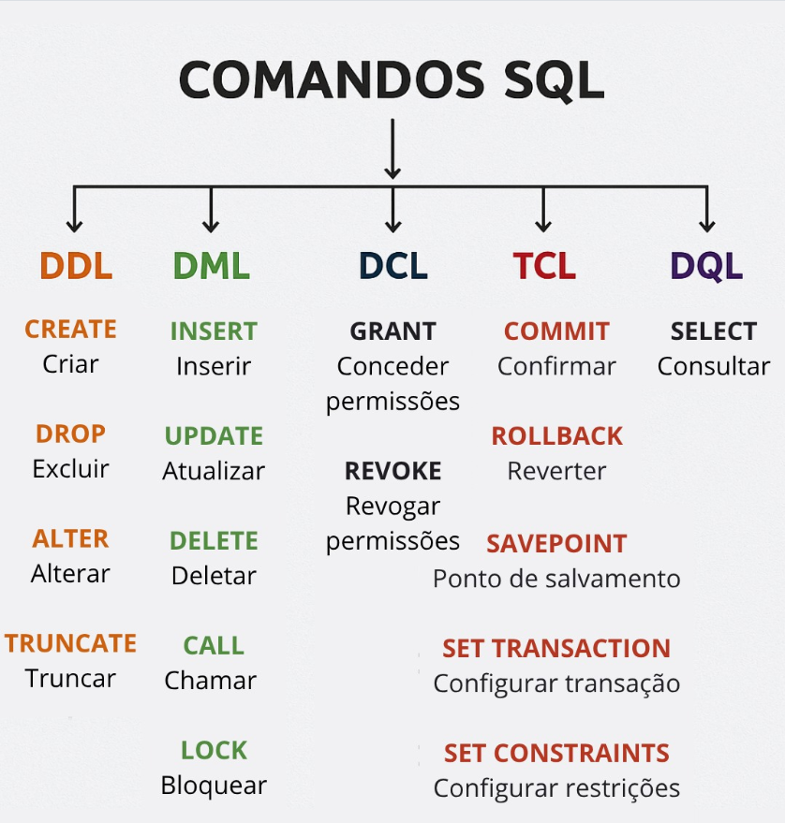
COMANDOS SQL

